Slide 1
Ну что же такое ТИКО? Трансформируемый Игровой Конструктор для Обучения «ТИКО» – это набор ярких плоскостных фигур из пластмассы, которые шарнирно соединяются между собой.

Slide 2
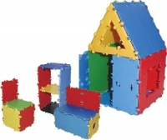
Трансформируемый Игровой Конструктор для Обучения (ТИКО) состоит из 10 наборов:
Набор «Малыш»- предназначен для детей от 4-х лет и включает, в основном маленькие детали, удобные для маленьких ручек ребёнка.

Slide 3
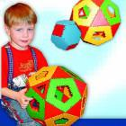
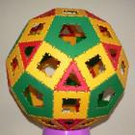
Набор «Шары»-Специально составленный набор позволяет собирать шары (мячи)различного размера от теннисного мяча до футбольного. Набор предоставляет возможность сконструировать множество игровых и геометрических фигур округлой формы.

Slide 4
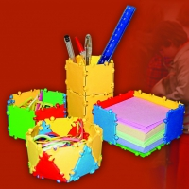
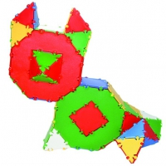
Набор «Школьник»-предназначен для школьников младших классов. Помимо простых фигур «Школьник» позволяет собирать много сложных фигур большего размера.

Slide 5
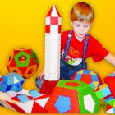
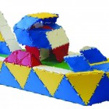
Набор «Архимед»- это новейшая разработка Трансформируемого Игрового Конструктора для Обучения (ТИКО)! Единственный набор в составе которого трапеции и параллелограммы, что существенно расширяет возможности для игры и обучения.«АРХИМЕД» позволит Вам сконструировать различные фигуры обтекаемой формы – космические корабли, звездолеты, летающие тарелки, самолеты, автомобили будущего.

Slide 6
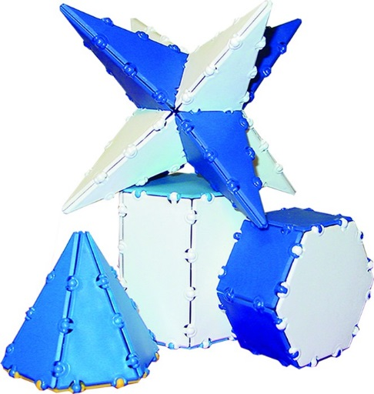
Набор «Геометрия»-
поможет Вашему ребенку в осязательном освоении геометрии, пространственных фигур и их развёрток. Набор предназначен для школьников младших и средних классов.

Slide 7
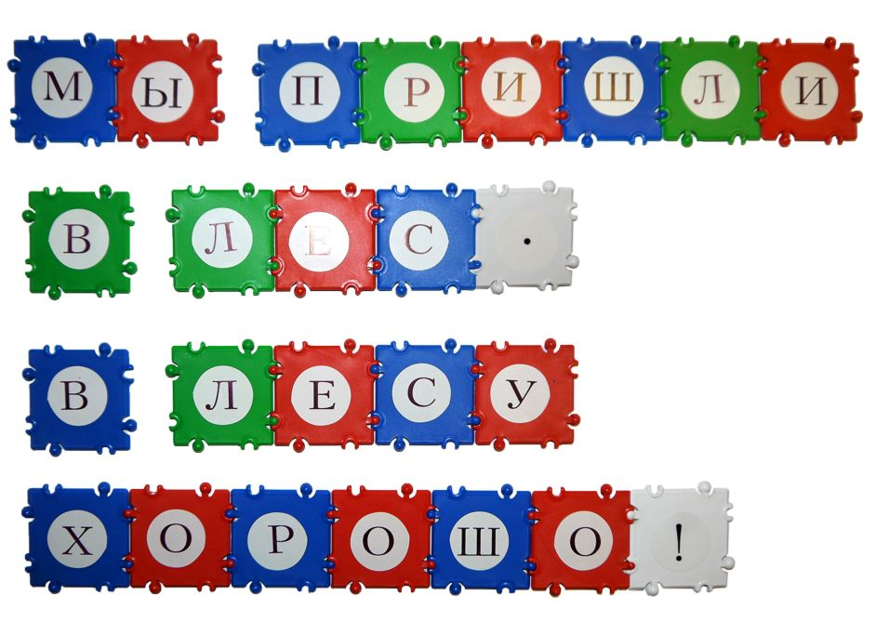
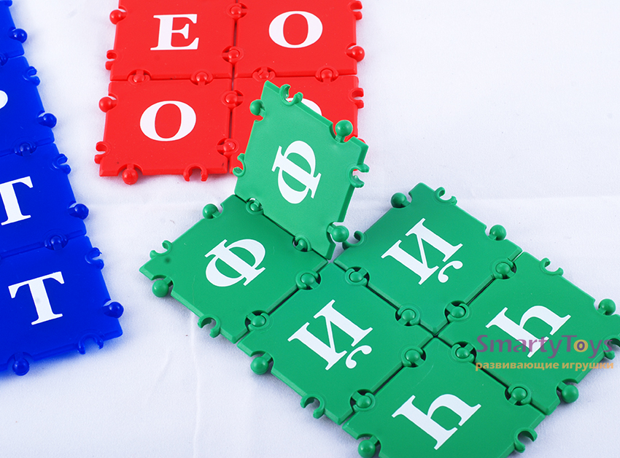
«Набор «Грамматика» -включает буквы со знаками со знаками препинания. Количество отдельных букв соответствует частоте их употребления в речи.
Набор "Эрудит» – имеет все возможности набора «Грамматика». Большое количество букв позволяет одновременно составлять несколько слов, предложений, составлять кроссворды.

Slide 8
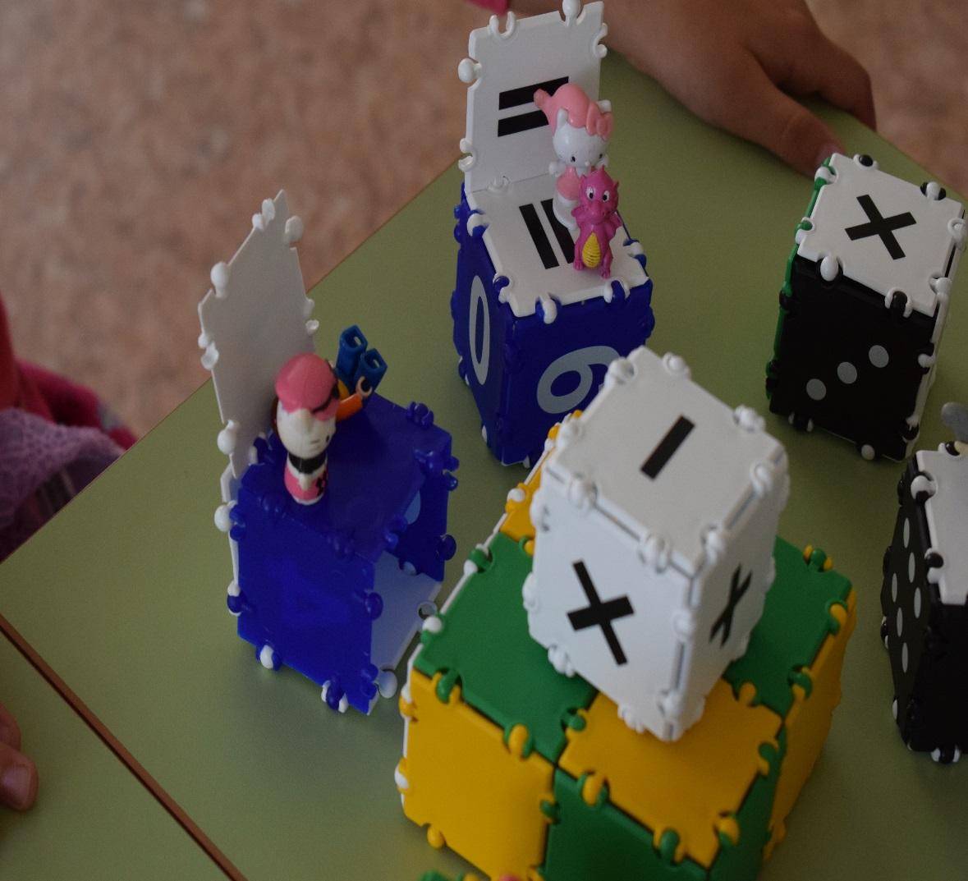
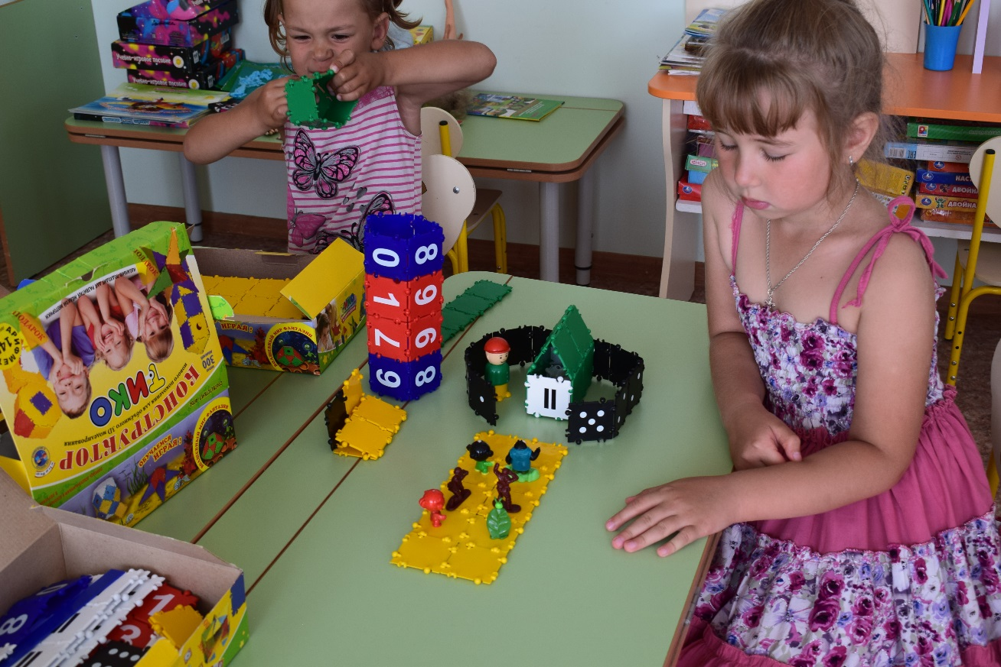
Набор «Арифметика» -содержит цифры и арифметические знаки и позволяет составлять примеры на арифметические действия.

Slide 9
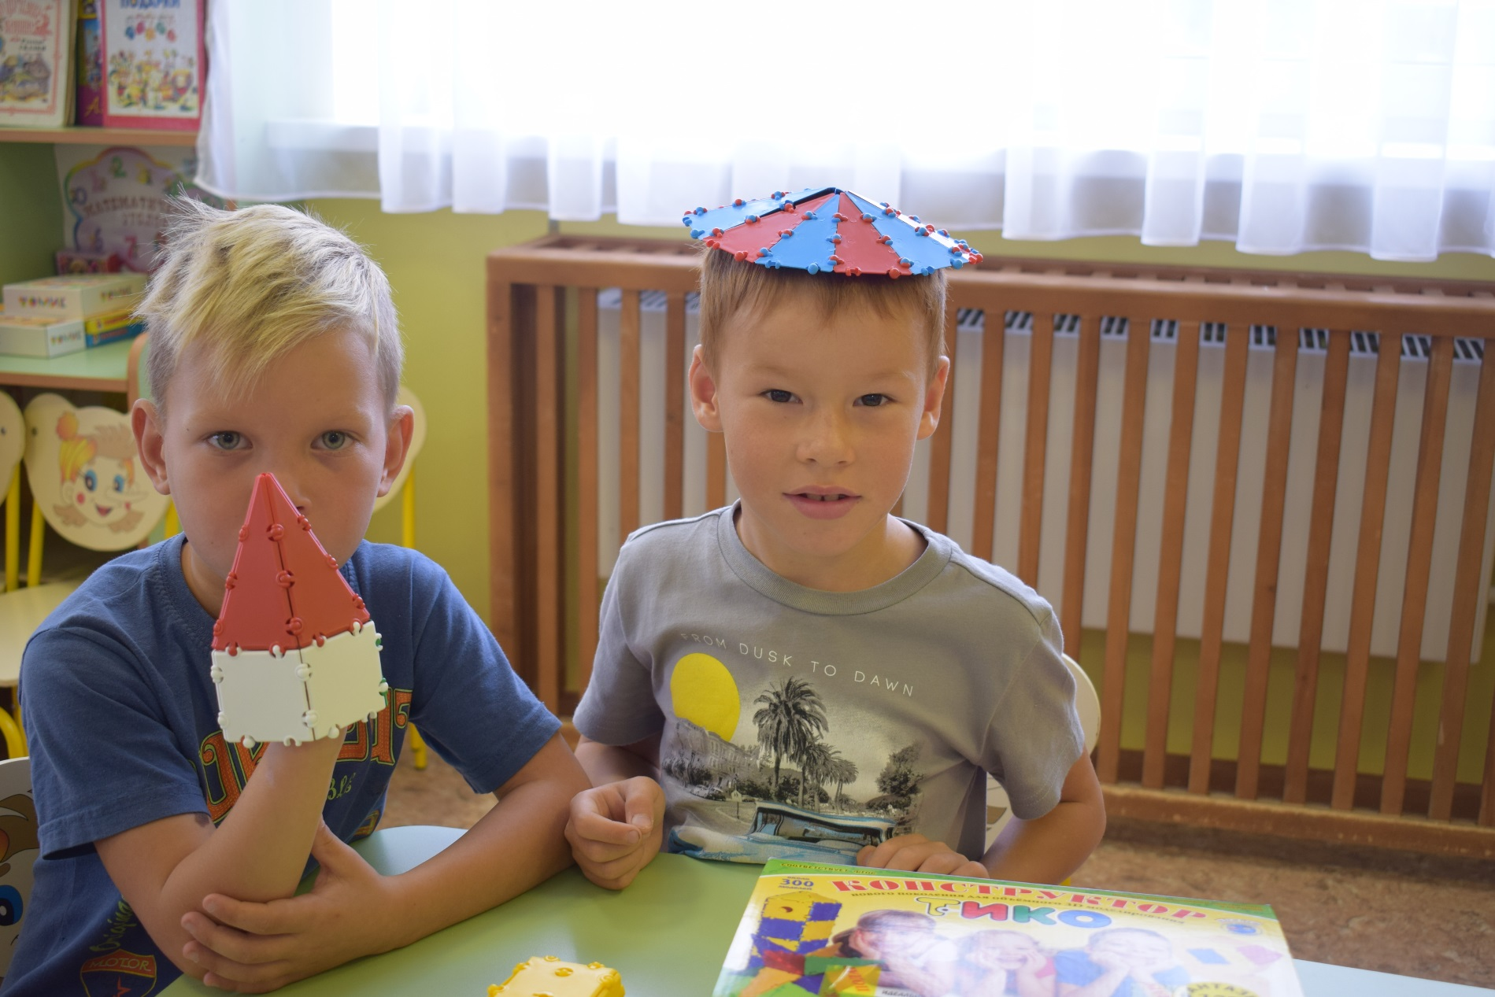
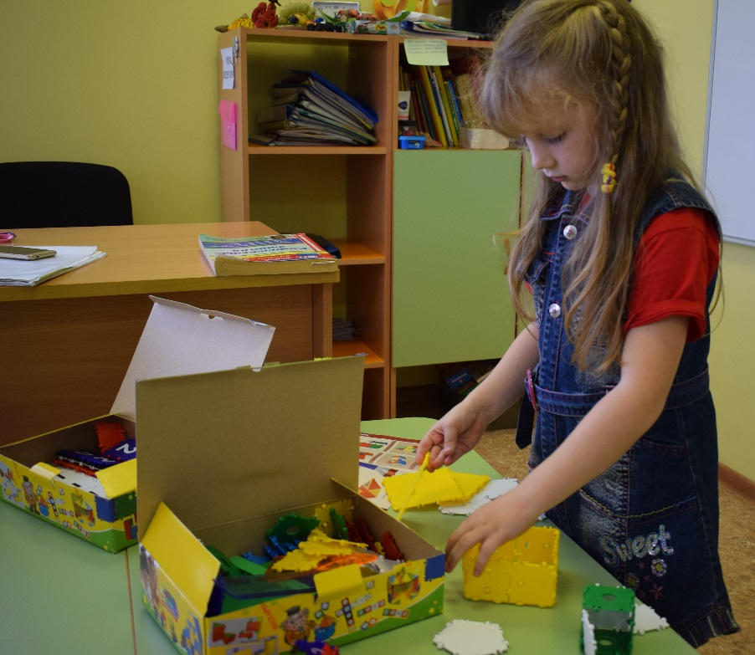
Набор«ФАНТАЗЕР»-Вы соберете много сложных игровых фигур, сконструируете различные многоугольники, а также объемные геометрические тела и их развертки. Может быть использован для игры и обучения от4-х до 14-15 лет.

